Slide 1
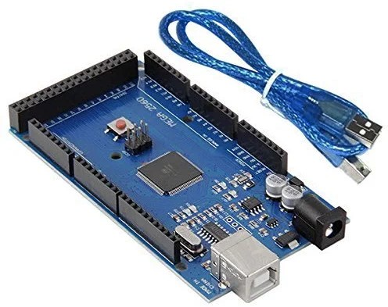
Mega 2560 c USB кабелем
Микроконтроллерная плата с USB кабелем. Дает возможность сделать по-настоящему большую и сложную микроконтроллерную систему другими словами мозг ардуины. Она имеет 54 порта ввода вывода, 15 из которых могут работать, как источник ШИМ сигнала, для плавного регулирования мощности, тока, скорости, яркости, в общем, всего, что можно регулировать с помощью широтно-импульсной модуляции, плюс к этому 16 аналоговых портов могут обрабатывать сигналы с датчиков, использоваться, как цифровой выход .

Slide 2
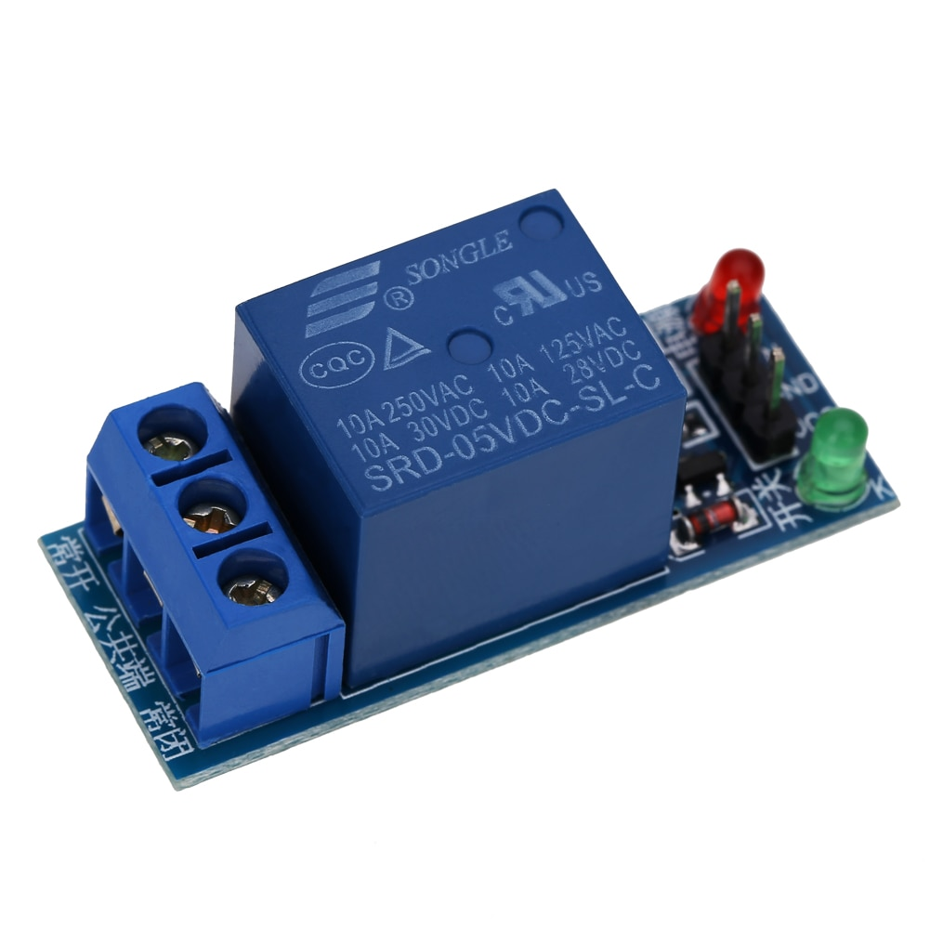
Реле
Реле – это шлюз, который позволяет соединить вместе электрические цепи с совершенно разными параметрами. Реле в ардуино включает или выключает внешние устройства, определенным образом замыкая или размыкая отдельную электрическую сеть, в которую они подключены. С помощью ардуино и реле мы управляем процессом включения или выключения так же, как включаем или выключаем свет дома – подавая команду на замыкание или размыкание.

Slide 3
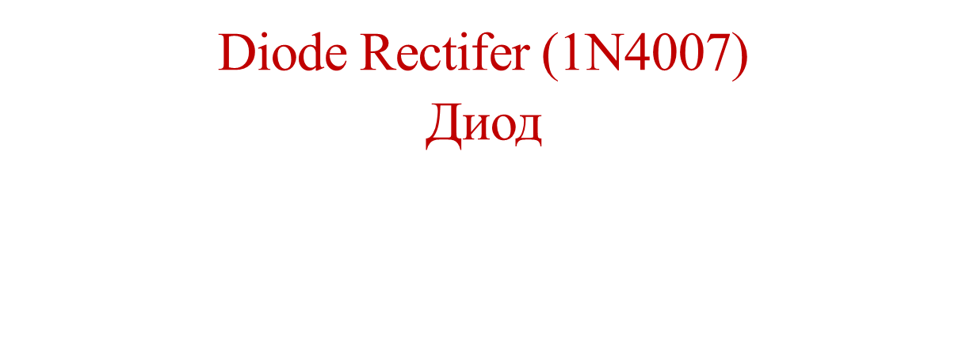
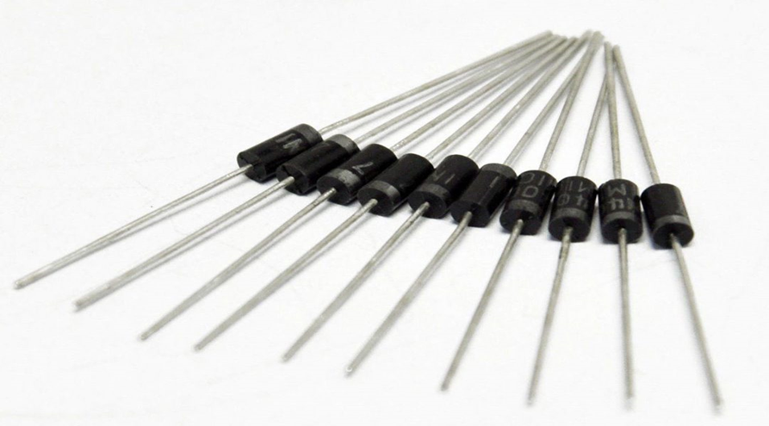
Диодсамый популярный из всех диодов, так как он устанавливается в подавляющем большинстве зарядок телефонов, смартфонов и планшетов. Даже если вы держите в руках зарядное за доллар и внутри нет стабилизации и фильтров помех, без диода она не сможет обойтись.
В особо дешевых зарядных устройствах используют однополупериодное выпрямление и экономят три из 4-х диодов. Но если мощность блока питания больше одного Ватта, то все таки лучше использовать диодный мост, так как однополярное выпрямление дает намного большие пульсации, такой режим намного более тяжелый для фильтрующих конденсаторов.

Slide 4
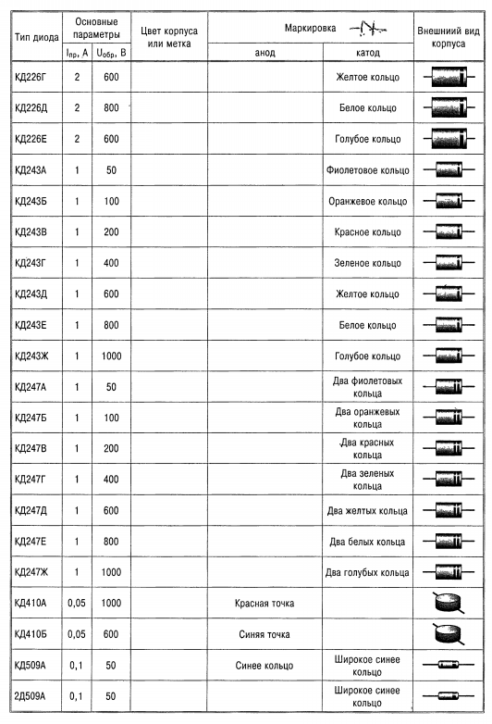
-Первый элемент (буква или цифра) указывает исходный полупроводниковый материал, из которого изготовлен диод: Г или 1 — германий* К или 2 — кремний, А или 3 — арсенид галлия, И или 4 — фосфид индия.
-Второй элемент — буква, показывающая класс или группу диода.
-Третий элемент — число, определяющее назначение или электрические свойства диода.
-Четвертый элемент указывает порядковый номер технологической разработки диода и обозначается от А до Я.
Например:
диод КД202А расшифровывается: К — материал, кремний, Д — диод выпрямительный, 202 — назначение и номер разработки, А — разновидность;
2C920 — кремниевый стабилитрон большой мощности разновидности типа А;
АИ301Б — арсенид галлиевый туннельный диод переключающей разновидности типа Б.

Slide 5
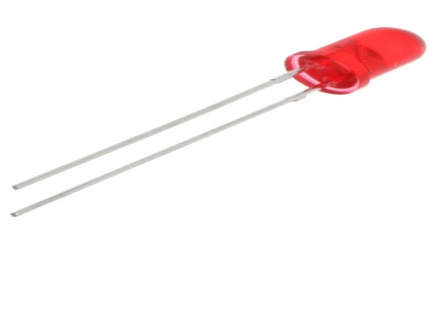
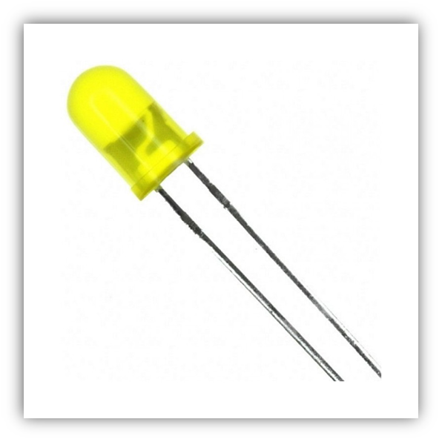
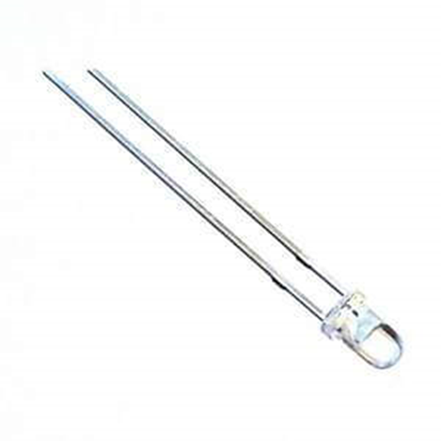
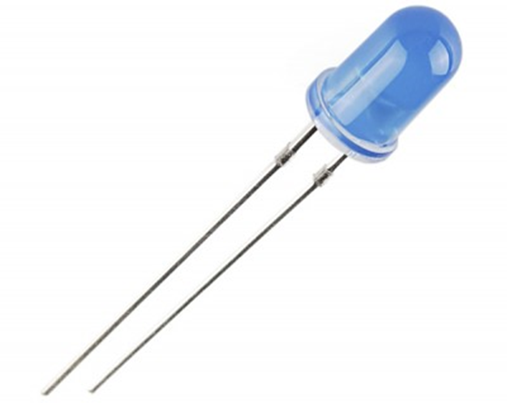
Светодиоды
У светодиода название говорящее. Он является комбинацией диода и лампочки, излучающей свет. Диод - это устройство, которое пропускает через себя ток только в одну сторону. Получается, что светодиод — это диод, который светится, когда через него течет ток. При этом чем больший ток через него течет, тем он ярче светит. Но, как и у любого устройства, у диодов есть ограничение по максимальному току и напряжению, то есть по мощности. При превышении этих значений светодиод сгорит. Так же стоит отметить, что у каждого светодиода в характеристиках есть определенное значение тока при котором его срок службы максимальный и в то же время максимальная яркость. Это значение тока называется номинальным. При меньшем значении тока, светодиода будет светиться очень тускло. На рисунке показано, как выглядит светодиод и как он обозначается на схеме. Длинная ножка светодиода — это анод (плюс), на неё надо подавать напряжение от плюса источника питания. Короткая ножка диода — катод (минус), её нужно соединить с минусом источника питания.

Slide 6
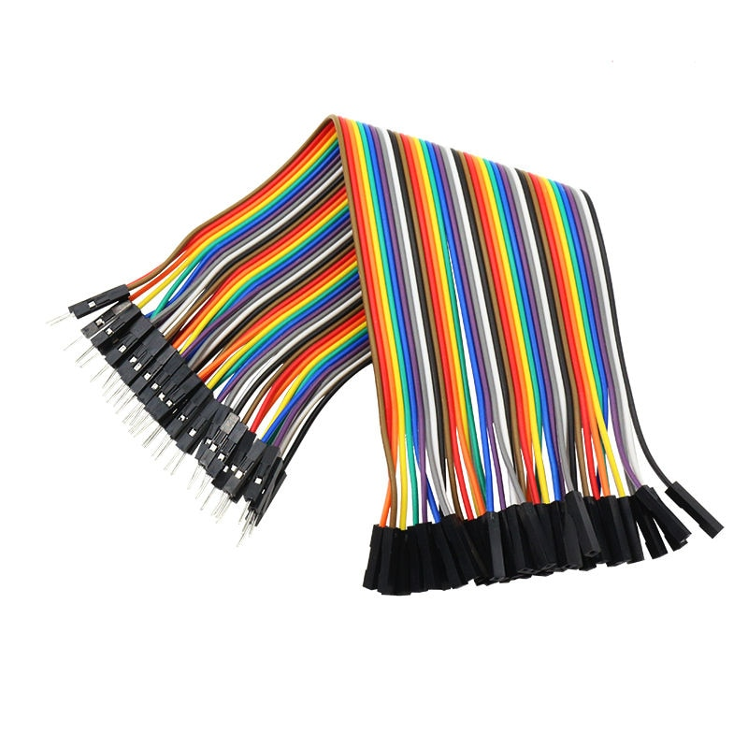
F-M DUPONT WIRE
ПРОВОДЫ

Slide 7
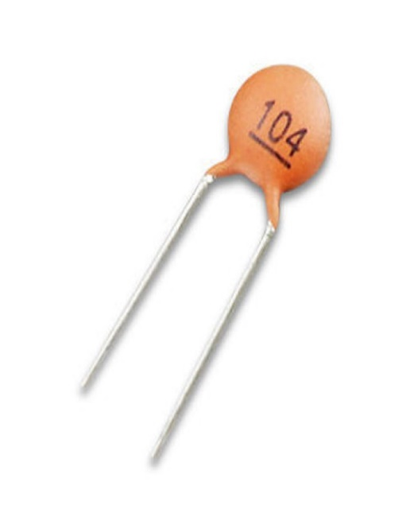
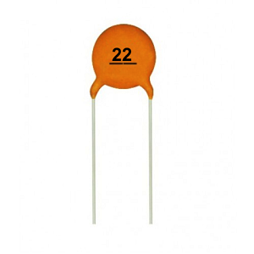
Керамические конденсаторы
Керамические конденсаторы являются фиксированным значением конденсатором , где керамический материал действует в качестве диэлектрика . Он состоит из двух или более чередующихся слоев керамики и металлического слоя, выступающего в качестве электродов . Состав керамического материала определяет электрическое поведение и, следовательно, применение.

Slide 8
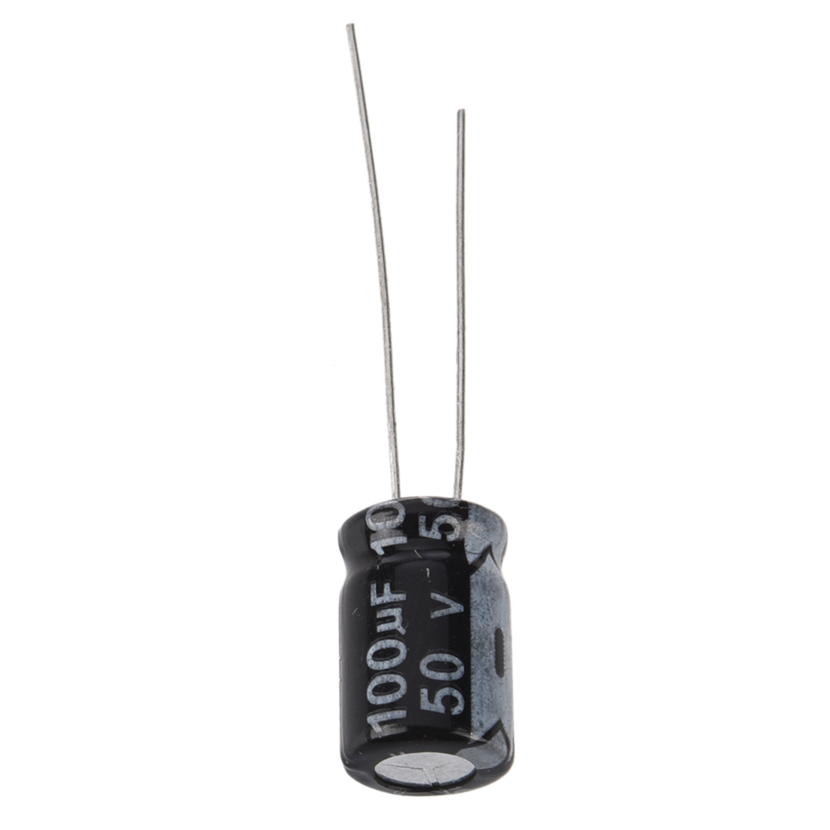
Электролитический конденсатор
Электроликонденсаторов, в которых диэлектриком между обкладками является плёнка оксида металла между металлом электрода электролита. Слой этого оксида получают тические конденсаторы — разновидность методом электрохимического анодирования, что обеспечивает высокую однородность по толщине и диэлектрическим свойствам диэлектрика конденсатора. Технологическая лёгкость получения тонкой однородной плёнки диэлектрика на большой площади электрода позволила наладить массовое производство дешёвых конденсаторов с весьма высокими значениями показателями электрической ёмкости.

Slide 9
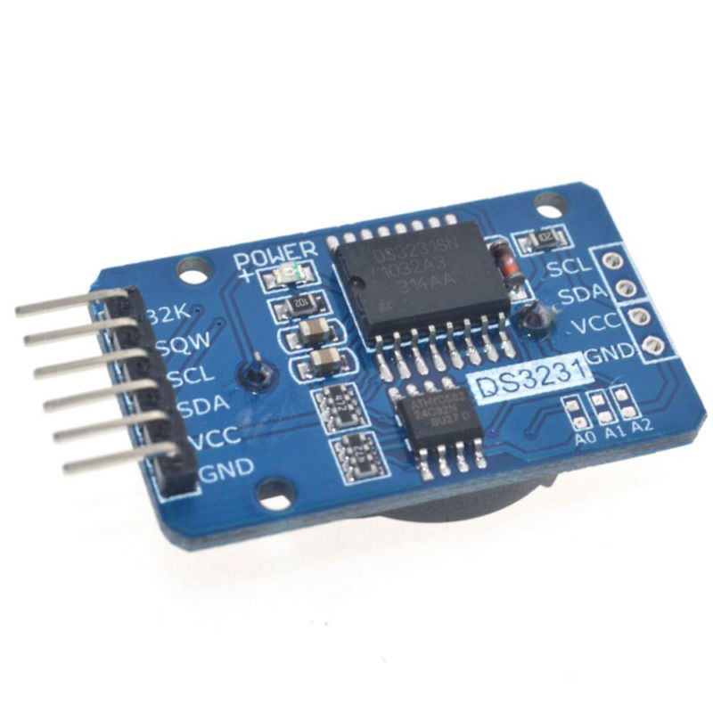
высокоточные часы
DS3231 RTC Module 1PCS — высокоточные часы реального времени (real-time clock, RTC) со встроенными I2C интерфейсом, термокомпенсированным кварцевым генератором (TCXO) и кварцевым резонатором. Прибор имеет вход для подключения резервного автономного источника питания, позволяющего осуществлять хронометрирование и измерение температуры даже при отключенном основном напряжении питания. Встроенный кварцевый резонатор повышает срок службы прибора и уменьшает необходимое количество внешних элементов. DS3231 доступен в модификациях с коммерчески и индустриальным рабочим температурным диапазоном и упакован в 300 mil 16 контактный SO корпус.

Slide 10
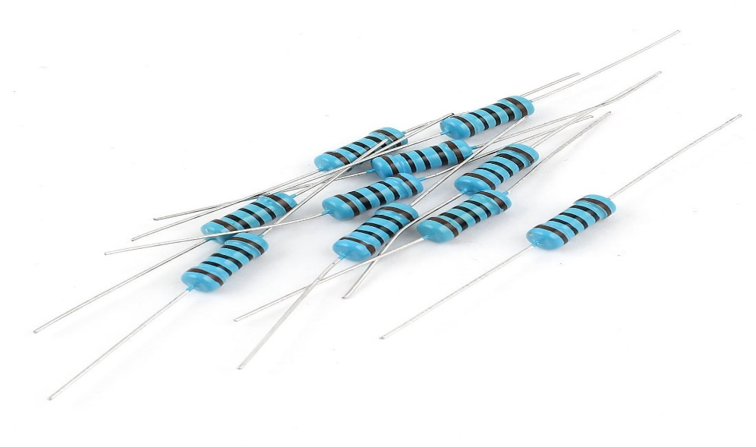
Резистор
Резисторы являются наиболее распространенными элементами радиоэлектронной аппаратуры и используются практически в каждом электронном устройстве.
Резисторы обладают электрическим сопротивлением и служат для ограничения прохождения тока в электрической цепи. Их применяют в схемах делителей напряжения, в качестве добавочных сопротивлений и шунтов в измерительных приборах, в качестве регуляторов напряжения и тока, регуляторов громкости, тембра звука и т.д.

Slide 11
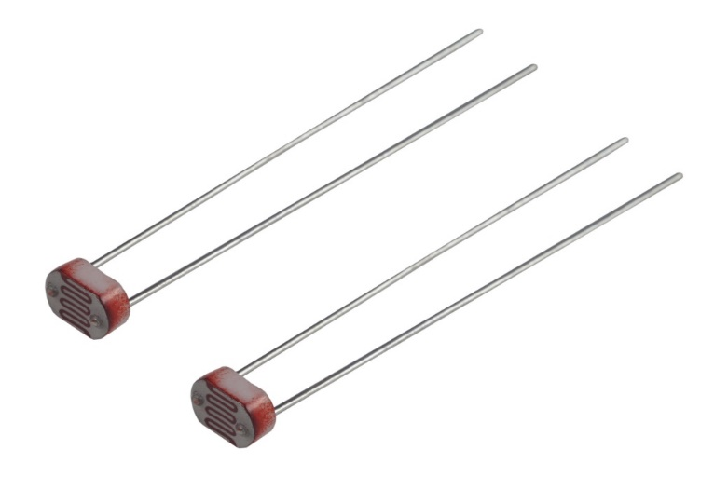
Фоторезистор
Фоторезистор – это резистор, электрическое сопротивление которого изменяется под влиянием световых лучей, падающих на светочувствительную поверхность и не зависит от приложенного напряжения, как у обычного резистора.
Фоторезисторы чаще всего используются для определения наличия или отсутствия света или для измерения интенсивности света. В темноте, их сопротивление очень высокое, иногда доходит до 1 МОм, но когда датчик LDR подвергается воздействию света, его сопротивление резко падает, вплоть до нескольких десятков ом в зависимости от интенсивности света.

Slide 12
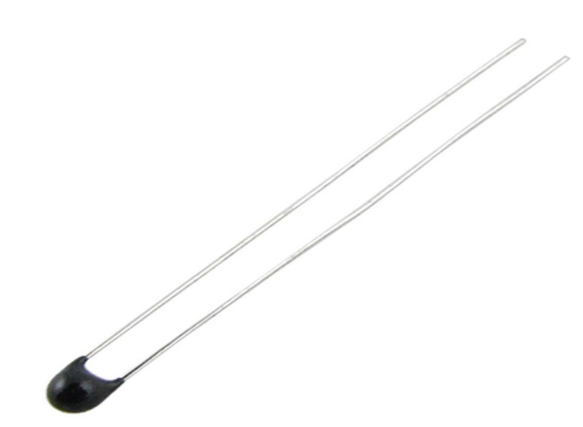
Термистор
Термистор (терморезистор) – твердотельный электронный элемент, внешне напоминающий постоянный резистор, но обладающий выраженной температурной характеристикой. Этот вид электронных приборов, как правило, используются для изменения аналогового выходного напряжения с учётом изменения окружающей температуры. Другими словами – электрические свойства термистора и принцип действия напрямую связаны с физическим явлением — температурой.

Slide 13
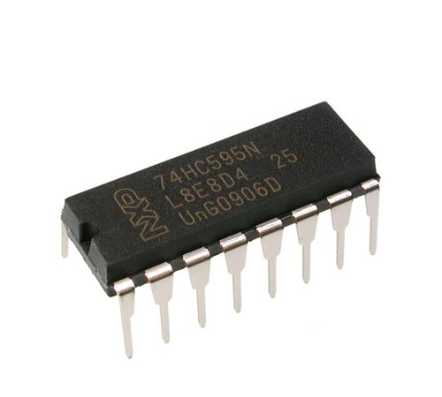
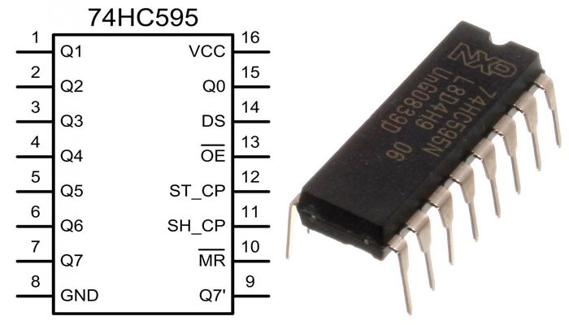
Сдвиговый регистр
Сдвиговый регистр — очень распространенное устройство, которое часто применяется для упрощения работы с сегментными индикаторами, с линейками и с матрицами светодиодов.
Все эти устройства состоят из множества светодиодов, и если управлять ими напрямую, потребуется занять много выводов контроллера. К примеру, для подключения обычного сегментного индикатора необходимо задействовать восемь выводов. Два таких индикатора займут уже 16 ног Ардуино.

Slide 14
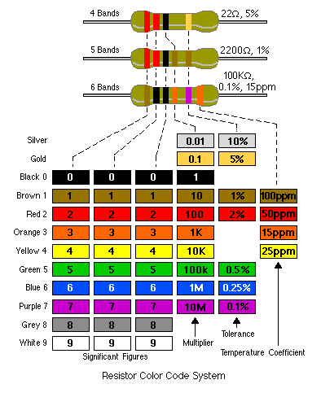
Цветовой код резистора
Резисторы сопротивляются потоку электрического тока. Каждый из них имеет значение, которое говорит о том, насколько сильно он противостоит текущему потоку. Единицей этого значения является ом, часто отмечаемый греческой буквой омега: Ω.
Цветные полосы на резисторе могут рассказать вам все, что вам нужно знать о его значении и допустимости, если вы понимаете, как их читать. Порядок расположения цветов очень важен, и каждое значение резистора имеет свою уникальную комбинацию.

Slide 15
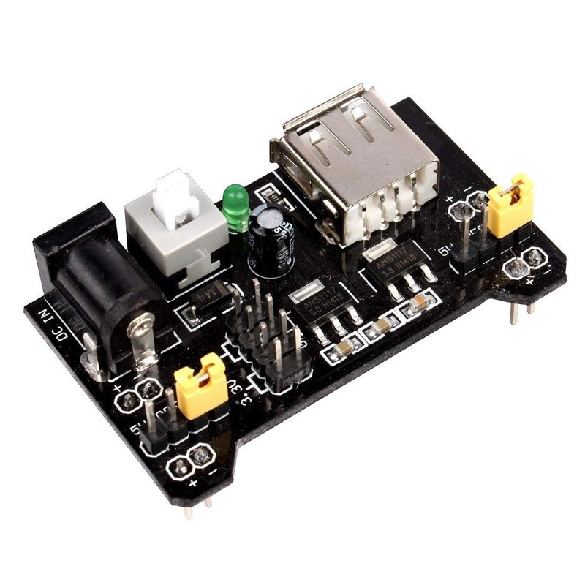
Модуль представляет собой стабилизатор постоянного напряжения. Имеет два выхода. Формирует одновременно два выходных фиксированных напряжения на каждом выходе по Вашему выбору. Для обозначения типа устройства используются наименования MB102 или MB-V2, на плате применяется маркировка 545043. Конструкция устройства обеспечивает легкую установку на макетную плату Arduino EIC-102 для монтажа без пайки или Arduino EIC-402. Размеры макетной платы 165 x 55 мм. Можно применить модуль питания Breadboard Power Supply MB102 для снабжения электропитанием прибора, который питается от USB порта. Стабилизацию напряжений выполняют две микросхемы, включенные последовательно: AMS1117-5.0 и AMS1117-3.3 Микросхемы имеют защиту от перегрузки по току и перегрева. При отключении стабилизатора 5 В стабилизатор 3,3 В прекращает работу. Для индикации включения на плате установлен светодиод, питающийся напряжением 5 В, там же имеется нажимной тумблер включения.
Модуль питания
Характеристики:
Входное постоянное напряжение 6,7 – 9 В
Выходные напряжения 3,3 и 5 В
Максимальный суммарный ток нагрузки двух стабилизаторов 0,7 А
Размеры 53 x 32 x 23 мм.

Slide 16
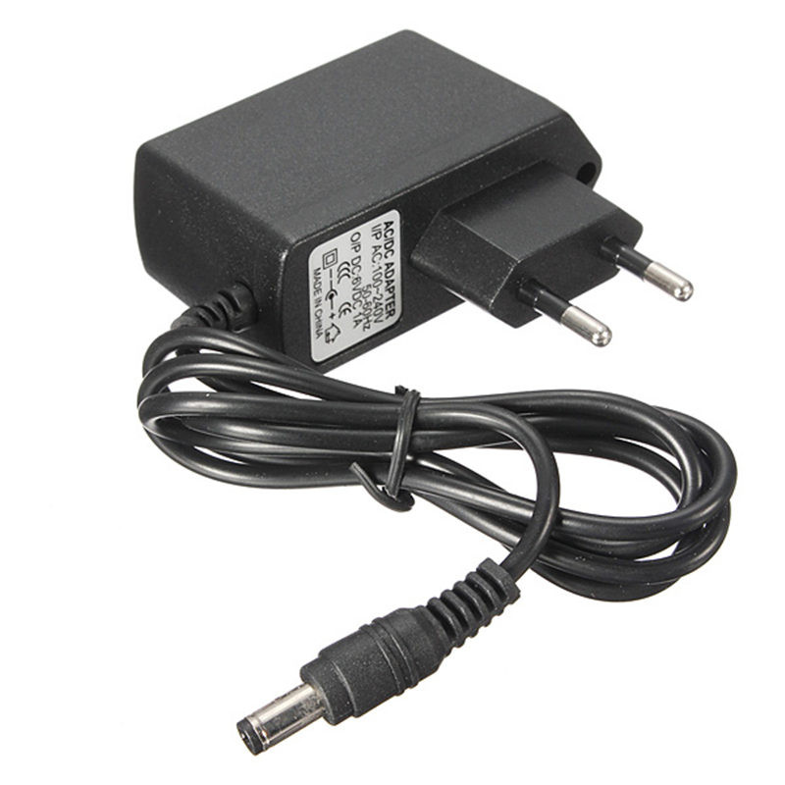
Блок питания 9V 1A, штекер 5.5-2.5 для портативной бытовой техники, которая имеет параметры питания - 9 вольт и не выше 1 ампер.
Предназначен для бытовой техники со схожей характеристикой питания.
Номинальном выходное напряжение 9 V
Номинальная сила выходного тока 1000 мА
Блок питания

Slide 17
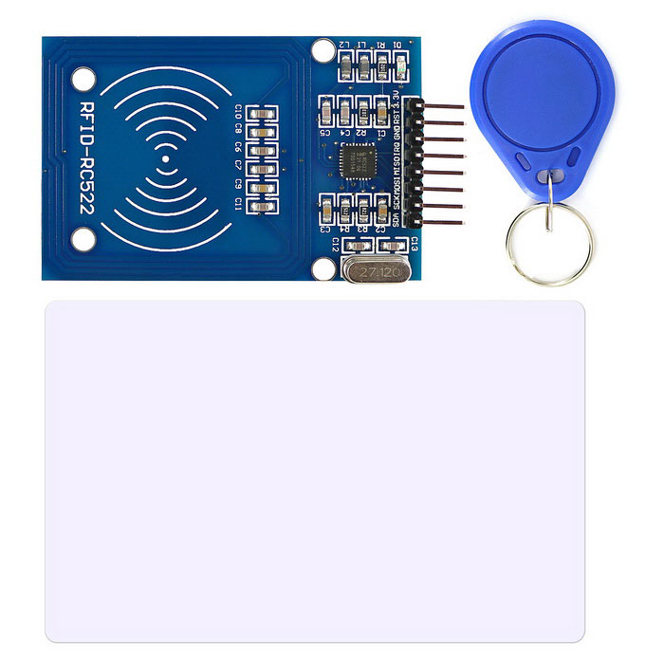
Радиочастотная идентификация
Радиочастотная идентификация (RFID) — это технология бесконтактной идентификации объектов при помощи радиочастотного канала связи. Идентификация объектов производится по уникальному идентификатору, который имеет каждая электронная метка. Считыватель излучает электромагнитные волны определенной частоты. Метки отправляют в ответ информацию – идентификационный номер, данные памяти и пр.
Преимущества технологии RFID:
бесконтактная
возможность скрытой установки меток
высокая скорость считывания данных
возможность установки во вредных средах
невозможность подделки
Технические характеристики RFID:
Напряжение питания: 3.3V;
Потребляемый ток :13-26mA;
Рабочая частота: 13.56MHz;
Дальность считывания: 0 - 60 мм;
Интерфейс: SPI;
Скорость передачи: максимальная 10МБит/с;
Размер: 40мм х 60мм;

Slide 18
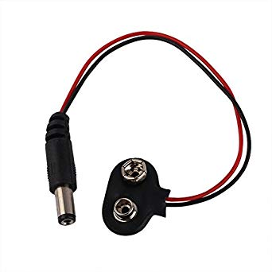
9 В разъем батареи с постоянным током
Тип: I-тип
Подходит для: 9В батареи;
Размер пряжки: 30,4 х 16 х 6 мм / 1,2 "х 0,63" х 0,24 "(Д * Ш * В) 9-контактный разъем аккумулятора, пластиковый корпус I-типа, 2-проводной разъем. Простое управление, компактный размер, идеальная замена для замены старых или поврежденных. 10 см зачищенные и луженые провода, 1 красный и 1 черный для удобной идентификации и пайки разъема для 9-вольтовой батареи.

Slide 19
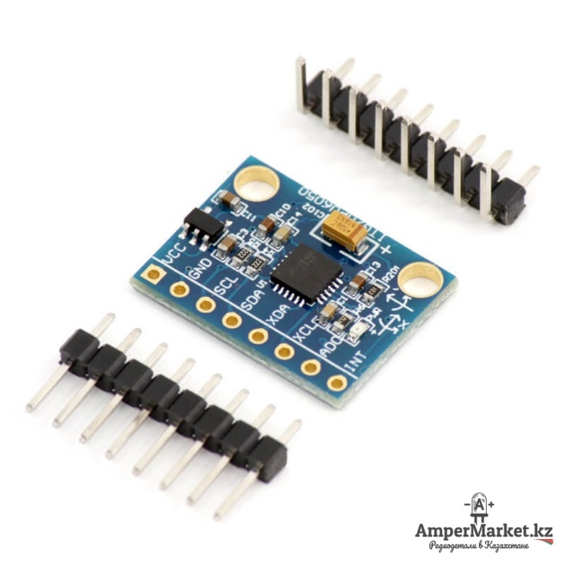
Модуль GY – 521
GY-521 – компактный и легкий модуль 3х осевого акселерометра и 3х осевой гироскоп управляемый по протоколу I2C. Данный датчик отлично подходит для определения положения в пространстве.
Датчики определения положения в пространстве широко используются в мобильных устройствах, а для самоделок чаще всего применяются в квадрокоптерах.

Slide 20
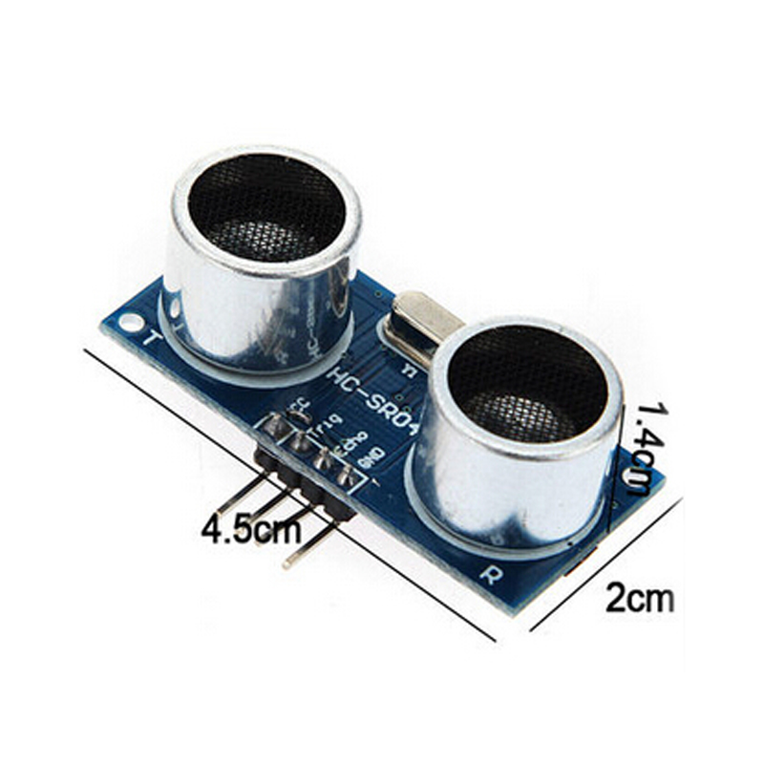
Ультразуковой датчик
Ультразвуковой датчик HC SR04 самый известный датчик для применения в Arduino, Raspberry Pi, ESP8266 и ESP32 модулях. Позволяет измерять расстояние до объекта в диапазоне от 2 до 400 см. Например, если вы хотите собрать робота, который объезжает преграды, то данный дальномер прекрасно подойдет для ваших задач. Датчик имеет небольшие габариты и простой интерфейс. Этот бесконтактный датчик обеспечивает высокую точность и стабильность измерений.

Slide 21
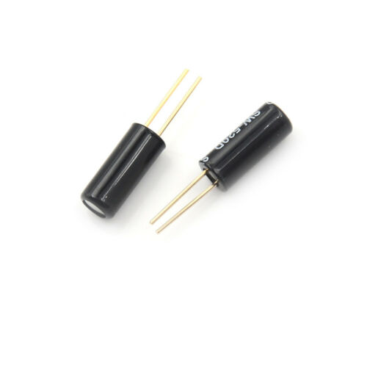
Переключатель наклона
Датчики наклона являются важными компанентами систем охранной сигнализации. Сенсорные датчики наклона определяют угол наклона или движение. Датчики наклона может быть реализованы с использованем технологии ртуты и роликовых шариков и могут быть установлены с использованием механической резьбы, магнитов или клеящих веществ в зависимости оттого, на какой тип поверхности они устанавливаются.

Slide 22
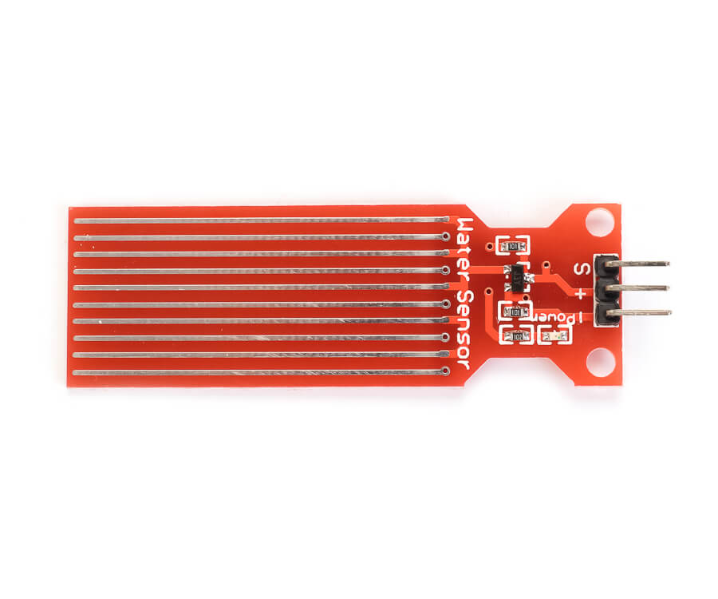
Датчик уровня воды
Конструкции датчиков уровня воды могут быть различными – поплавковые, погруженные, врезные. Данный датчик воды – погруженный. Чем больше погружение датчика в воду, тем меньше сопротивление между двумя соседними проводами. Датчик имеет три контакта для подключения к контроллеру.
+ – питание датчика;
- – земля;
S - аналоговое значение.
На вывод S подается аналоговое значение, которое можно передавать в контроллер для дальнейшей обработки, анализа и принятия решений. Датчик имеет красный светодиод, сигнализирующих о наличие поступающего на датчик питания.

Slide 23
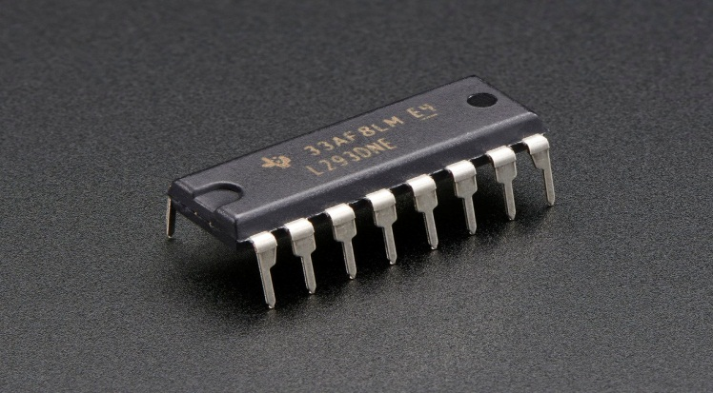
Микросхема L293D
Микросхема L293D — это сборка из четырёх H-полумостов. Это может быть использовано для независимого управления двумя двигателями постоянного тока, с возможностью включения реверса. Также чип может быть использован для контроля одного биполярного шагового двигателя.
Управление осуществляется через транзисторно-транзисторную логику (TTL), а возвратные (flyback) диоды уже встроены в чип. Это означает, что для управления моторами понадобятся лишь сами моторы, L293D и микроконтроллер вроде Arduino. Чип может быть легко установлен на breadboard.
L293D может выдавать до 600 мА на канал. Если этого недостаточно можно соединить несколько микросхем параллельно и тем самым поднять предельные характеристики.

Slide 24
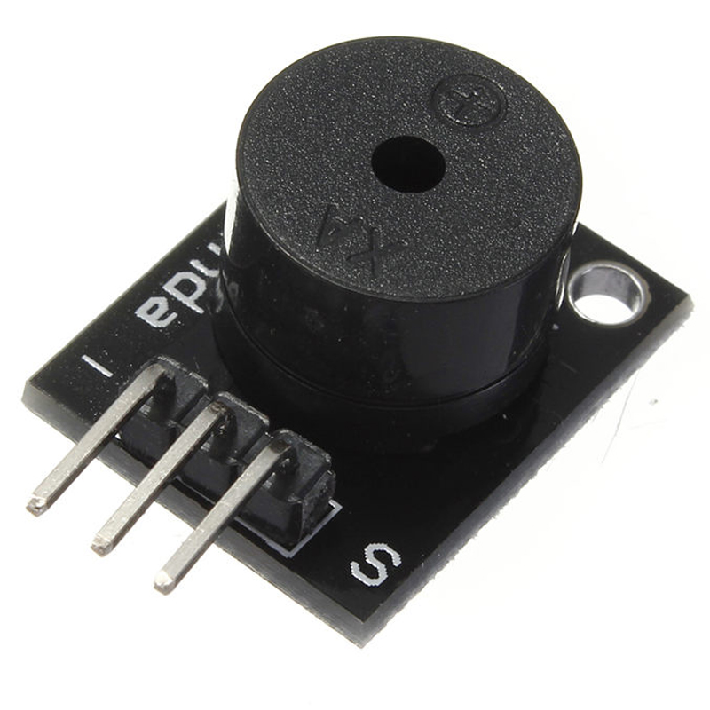
Пассивный зуммер
Пассивный зуммер: вам нужно использовать функцию Tone(), чтобы сделать звуковой сигнал. Если у него нет внутреннего генератора, вам нужно использовать функцию Tone(), чтобы создать частоту, которая будет колебаться. Проверьте справочную страницу Tone(), чтобы узнать, как ее использовать, но достаточно просто, вам просто нужно ввести в качестве параметра pin и частоту, как Tone (3, 440), будет генерировать 440 Гц на пассивном зуммере, подключенном к контакту 3.

Slide 25
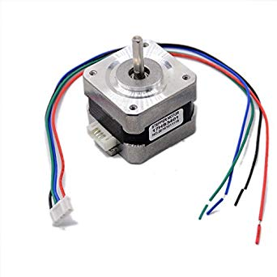
Шаговый двигатель
Шаговый двигатель – это мотор, перемещающий свой вал в зависимости от заданных в программе микроконтроллера шагов и направления. Подобные устройства чаще всего используются в робототехнике, принтерах, манипуляторах, различных станках и прочих электронных приборах. Большим преимуществом шаговых двигателей над двигателями постоянного вращения является обеспечение точного углового позиционирования ротора. Также в шаговых двигателях имеется возможность быстрого старта, остановки, реверса.

Slide 26
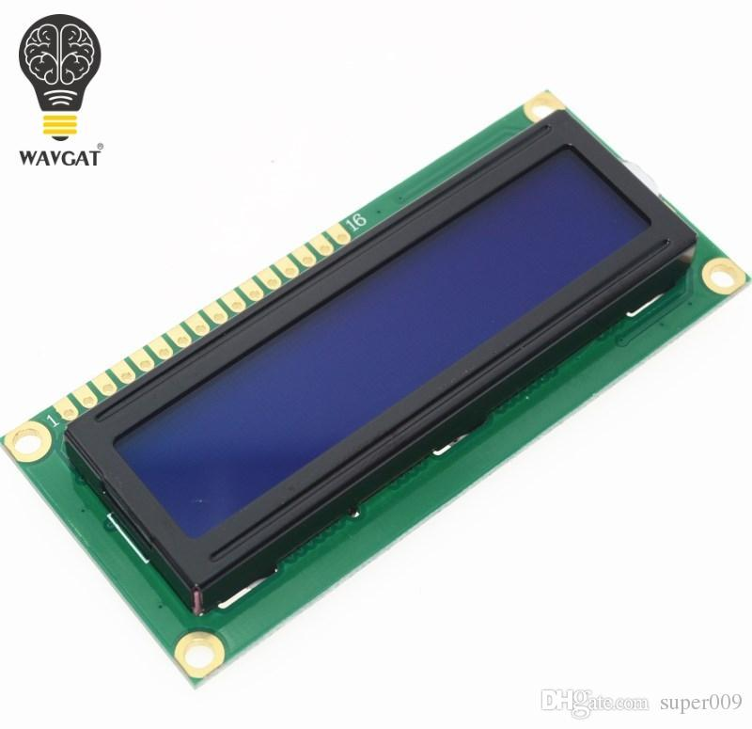
LCD дисплей 1602
Жидкокристаллический дисплей (Liquid Crystal Display) сокращенно LCD построен на технологии жидких кристаллов. При проектировании электронные устройства, нам нужно недорогое устройство для отображения информации и второй не менее важный фактор наличии готовых библиотек для Arduino. Из всех доступных LCD дисплеев на рынке, наиболее часто используемой является LCD 1602A, который может отображать ASCII символа в 2 строки (16 знаков в 1 строке) каждый символ в виде матрицы 5х7 пикселей. В этой статье рассмотрим основы подключения дисплея к Arduino

Slide 27
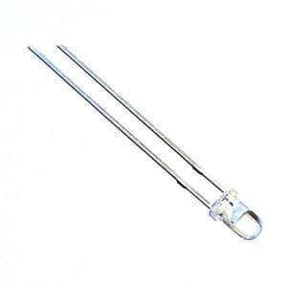
Белая светодиодная лампа
Особенности:
- Входное напряжение AC 220V, нерегулируемое.
- Угол луча составляет 360 градусов, что является самым широким углом освещения.
- Светодиодные лампы с длительным сроком службы, до 500 000 часов.
- G9 LED 6W Sapphire lamp beads: Энергосбережение.
- Экологичность, низкое энергопотребление.
- Простая установка, стандартная база G9, может быть легко установлена ​​вместо обычных галогенных ламп.
- Используется для освещения мебели, офисного освещения, освещения дисплея товаров, внутреннего освещения и т. Д.

Slide 28
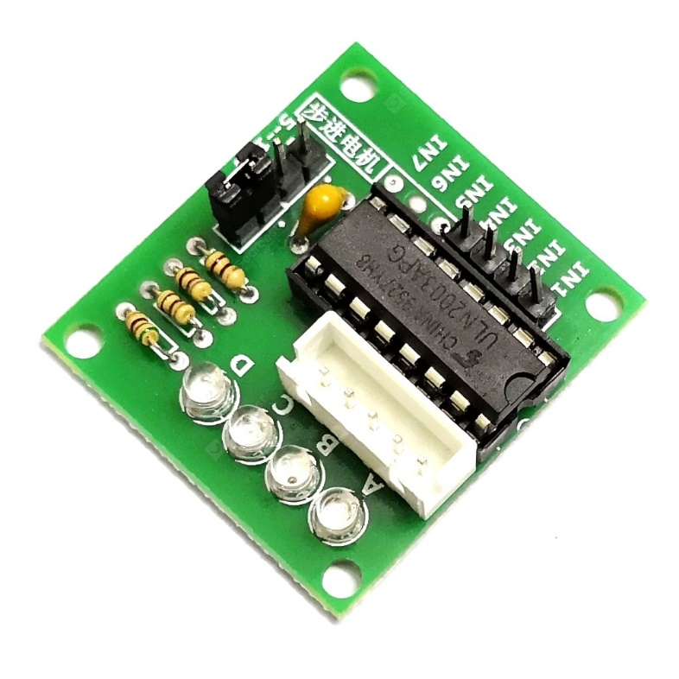
Униполярные шаговые двигатели имеют пять или шесть контактов для подключения и четыре электромагнитные катушки в корпусе (если быть более точными, то две катушки, разделенные на четыре). Центральные контакты катушек соединены вместе и используются для подачи питания на двигатель. Эти шаговые моторы называются униполярными, потому-что питание всегда подается на один из этих полюсов.

Slide 29
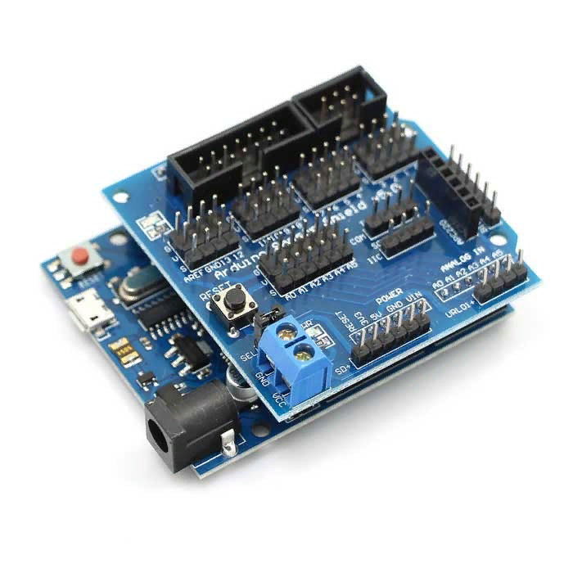
ПЛАТА РАСШИРЕНИЯ
Плата расширения Ардуино – это законченное устройство, предназначенное для выполнения определенных функций и подключаемое к основному контроллеру с помощью стандартных разъемов. Другое популярное название платы расширения – англоязычное Arduino shield или просто шилд. На плате расширения установлены все необходимые электронные компоненты, а взаимодействие с микроконтроллером и другими элементами основной платы происходят через стандартные пины ардуино. Чаще всего питание на шилд тоже подается с основной платы arduino, хотя во многих случаях есть возможность запитки с других источников. В любом шилде остаются несколько свободных пинов, которые вы можете использовать по своему усмотрению, подключив к ним любые другие компоненты.

Slide 30
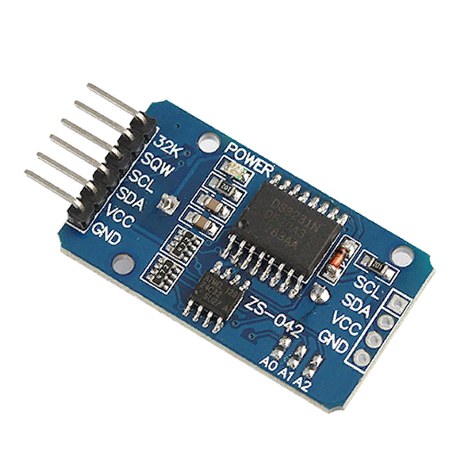
ЧАСЫ РЕАЛЬНОГО ВРЕМЕНИ
Модуль часов представляет собой небольшую плату, содержащей, как правило, одну из микросхем DS1307, DS1302, DS3231.Кроме этого, на плате практически можно найти механизм установки батарейки питания. Такие платы часто применяется для учета времени, даты, дня недели и других хронометрических параметров. Модули работают от автономного питания – батареек, аккумуляторов, и продолжают проводить отсчет, даже если на Ардуино отключилось питание. Наиболее распространенными моделями часов являются DS1302, DS1307, DS3231. Они основаны на подключаемом к Arduino модуле RTC (часы реального времени).Характеристика часов:
-Два выхода – первый на 32.768 кГц, второй – программируемый от 1 Гц до 8.192 кГц;
-Точность измерения температуры – ±3С;
±2 ppm при температурах от 0С до 40С.
±3,5 ppm при температурах от -40С до 85С.
В схеме DS3231 имеется встроенный кварц и термостабилизация, которые позволяют получить значения высокой точности

Slide 31
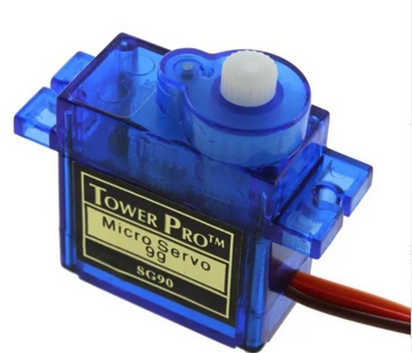
Servo Motor SG90
Сервопривод Ардуино (англ. - arduino servo) - устройство с электрическим мотором, которое можно повернуть на определенный угол и оставить в этом положении на определенное время. Сервомоторы Ардуино по сути своей отличные устройства, которые могут поворачиваться в указанное положение и могут применяться в огромном количестве областей. Особенно сейчас их чаще всего применяют в робототехнике. Обычно у них есть выходной вал, который может поворачиваться на 180 градусов. Используя Arduino мы можем задать сервомотору определенное положение в которое он перейдет. Изначально сервоприводы начали использовать еще задолго до появления Ардуино, скажем так, в мире пультов дистанционного управления (RC), как правило, для управления рулевым колесом игрушечных машинок или крыльями самолетов. Со временем они нашли свое применение в робототехнике, автоматизации и, конечно же, в мире Ардуино.

Slide 32
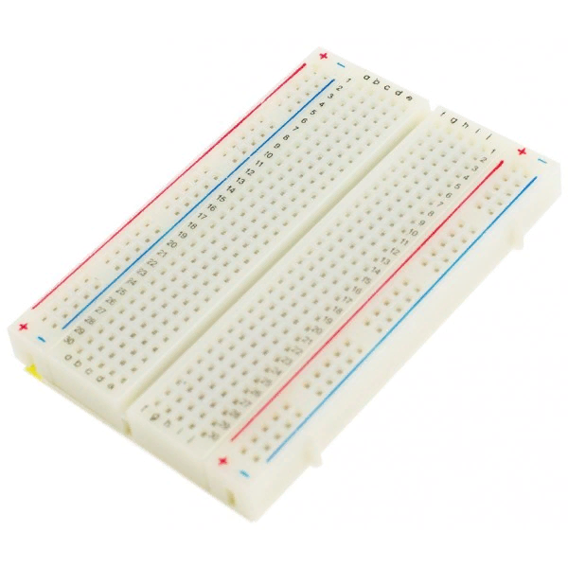
ПРОТОТИПИРОВАНИЕ
Прототипиирование — быстрая «черновая» реализация базовой функциональности для анализа работы системы в целом. На этапе прототипирования малыми усилиями создается работающая система.
Плата позволяет в кротчайшие сроки без использования пайки собирать цепи устройств и проверять их функциональность. Сзади платы есть липкий слой, защищенный лентой; позволяет крепить плату прототипирования на твердые поверхности. Плата имеет по бокам разъемы для объединения нескольких аналогичных плат вместе. Платы прототипирования характеризуется разъемом “мама”.

Slide 33
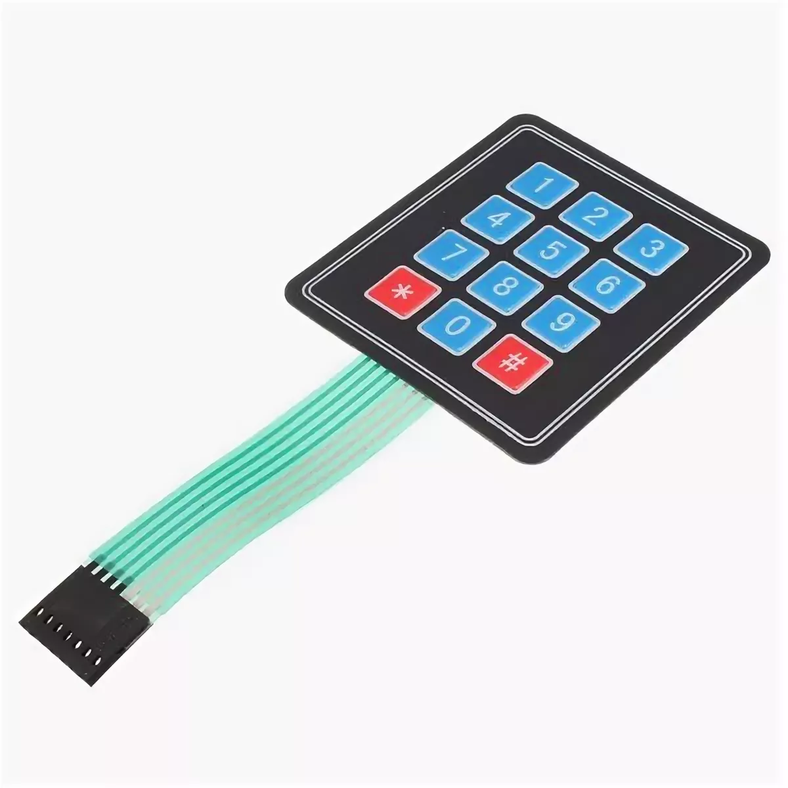
Матричные клавиатура 4×4 кнопки
Используйте матричную эластичную 16 кнопочную клавиатуру для создания кодовых замков, управления элементами умного дома и роботами. Клавиатура выполнена в виде матрицы 4×4, каждая кнопка является областью воздушного зазора между двумя диэлектрическими слоями с нанесенным на них токопроводящим покрытием. Дорожки покрытия одного слоя нанесены горизонтально (выводы 1—4), а другого вертикально (выводы 5—8). Нажатие на кнопку приводит к соединению дорожки одного слоя с дорожкой другого и замыканию одного из выводов 1—4 с одним из выводов 5—8.
Характеристики
Габариты: 68×77×0,8 мм
Рабочее напряжение: до 12 В
Максимальный ток: 100 мА
Сопротивление изоляции: >100 МОм
Сопротивление контактов: <200 Ом
Вес: 10 г

Slide 34
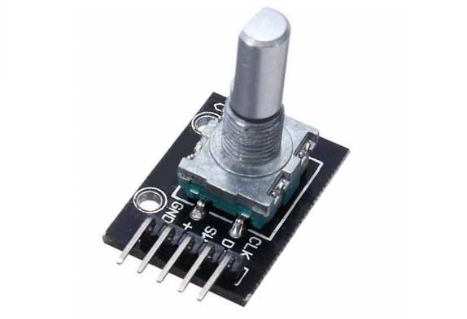
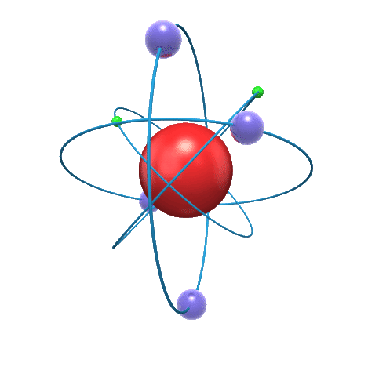
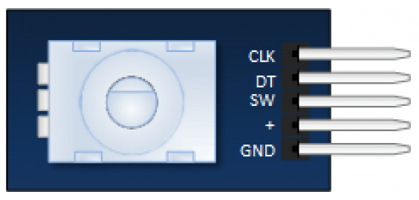
Модуль энкодера
Это поворотный датчик, который индицирует степень поворота оси и в каком направлении она вращается, напоминает переменный резистор, но в отличии от него не имеет ограничений по количеству оборотов, что очень удобный
-А выход (импульсы отсчета энкодера)
-В выход (импульсы направления энкодера)
- Выход тактовой кнопки
5В
-Земля, питания

Slide 35
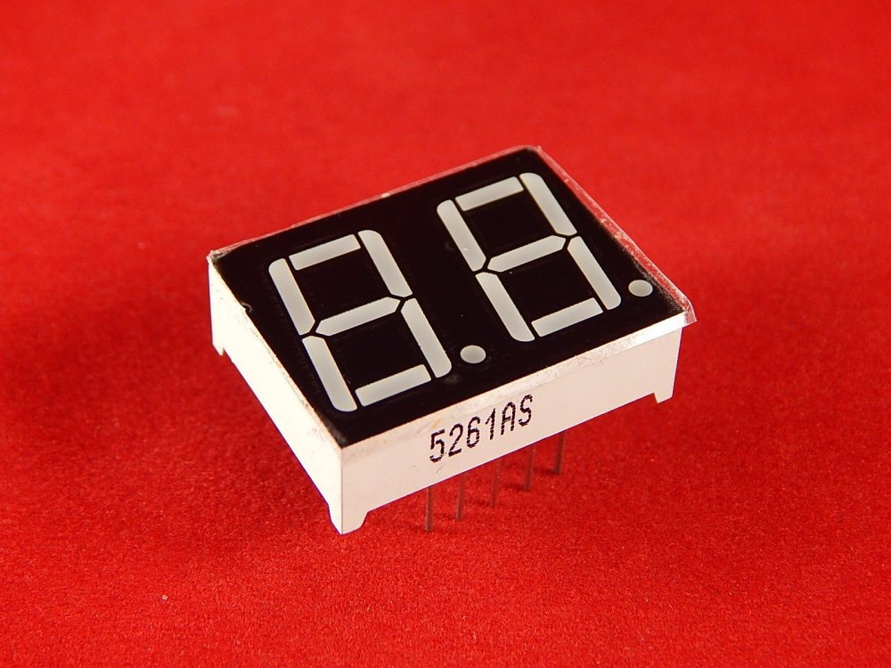
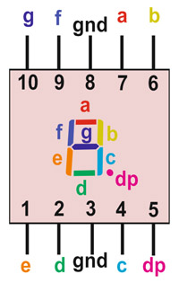
Набор из 2-х цифровых 7-сегментных индикаторов
Интегральные микросхемы из диодных полупроводниковых источников излучения (светодиодов), предназначены для отображения цифровой и буквенной информации.
Состоит из семи элементов индикации (сегментов), включающихся и выключающихся по отдельности.
Для управления сегментами у стандартного одноразрядного индикатора присутствует 10 контактов: пять контактов с одной стороны и пять с другой.

Slide 36
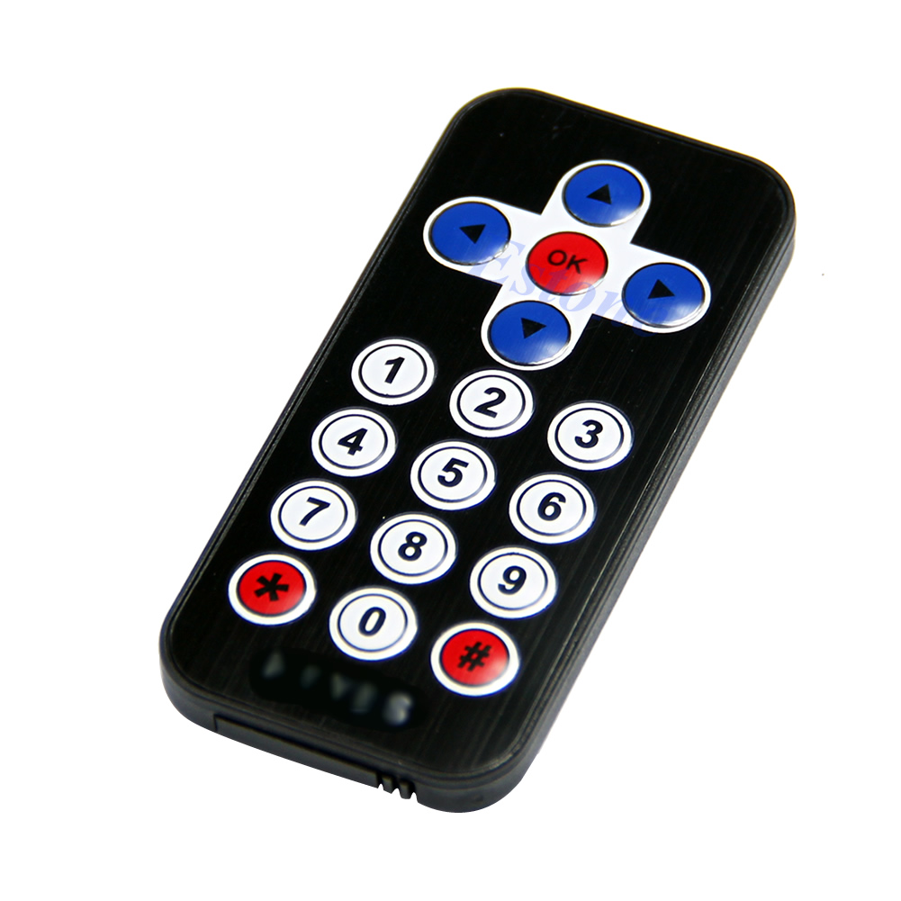
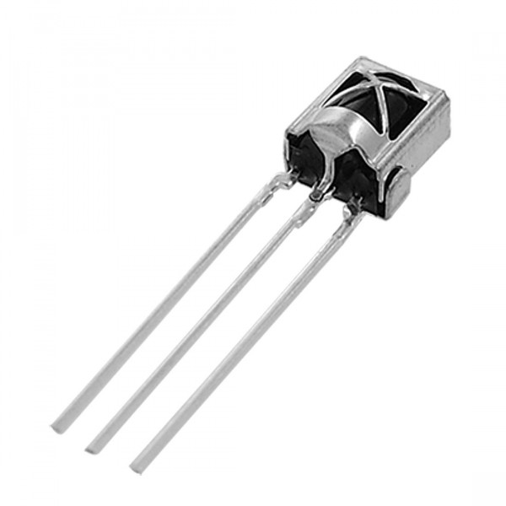
инфракрасный, дистанционный пульт
Инфракрасный пульт дистанционного управления — один из самых простых способов взаимодействия с электронными приборами.
ИК-датчик
Несущая частота: 38 кГц;
напряжение питания: 2,7 — 5,5 В;
потребляемый ток: 50 мкА.
слева — выход на контроллер,
по центру — отрицательный контакт питания (земля),
справа — положительный контакт питания (2.7 — 5.5В).

Slide 37
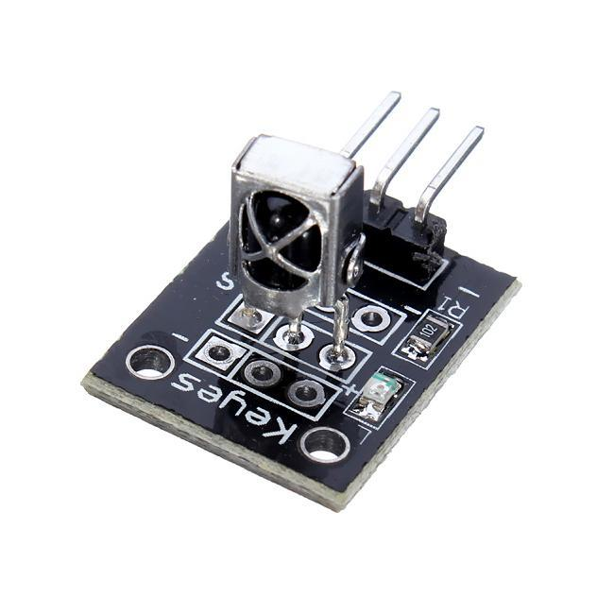
- Выход сигнала
-5В
-Земля
Модуль ИК-приемника
Модуль ИК Приемника в связке и ИК пультом дистанционного управления позволит легко реализовать дистанционное управление платой Arduino.

